Slide 1
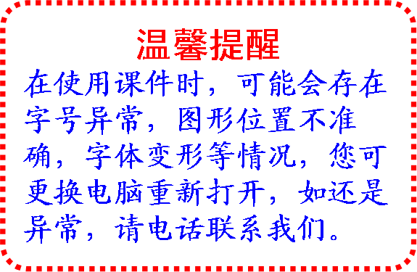
3.1.1 方程的根与
函数的零点

Slide 2
复 习 引 入
观察下列三个方程与相应的二次函数
方 程 | 函 数
x²－2x－3＝0 | y＝x²－2x－3
x²－2x＋1＝0 | y＝x²－2x＋1
x²－2x＋3＝0 | y＝x²－2x＋3

Slide 3
练习1. 利用函数图象判断下列方程有没
有根，有几个根：
(1) －x²＋3x＋5＝0；
(2) 2x(x＋2)＝－3；
(3) x²＝4x－4；
(4) 5x²＋2x＝3x²＋5.

Slide 4
讲 授 新 课
函数零点的概念：
对于函数y＝f(x)，我们把使f(x)＝0
的实数x叫做函数y＝f(x)的零点.

Slide 5
探究1 如何求函数的零点？
探究2 零点与函数图象的关系怎样？
方程f (x)＝0有实数根
⇔函数y＝f (x)的图象与x轴有交点
⇔函数y＝f (x)有零点

Slide 6
探究3 二次函数零点如何判定?
对于二次函数y＝ax²＋bx＋c与一元二次方程
ax²＋bx＋c＝0 ，其判别式Δ＝b²－4ac.
判别式 | 方程 ax²＋bx＋c＝0 的根 | 函数 y＝ax²＋bx＋c 的零点
Δ＞0
Δ＝0
Δ＜0
两个不相等实根
两个零点
两个相等实根
一个零点
没有实根
无零点

Slide 7
练习
1. 求函数y＝－x²－2x＋3的零点.

Slide 8
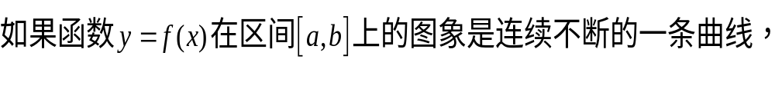
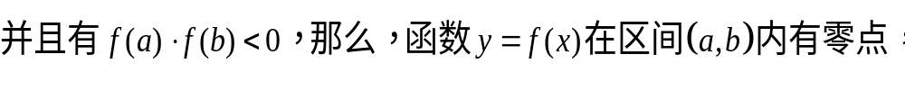
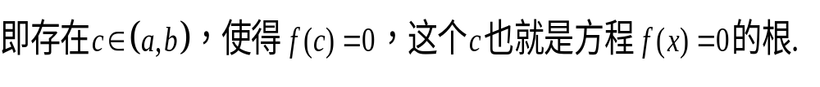


结
论
练习 2.

Slide 9
y
练习
3. 求函数y＝x³－2x²－x＋2
的零点，并画出它的图象.
3
2
O
2
x
-2
B
零点为－1，1，2.
-2
-4

Slide 10

拓 展
考查函数的零点.
①y＝lgx ②y＝log₂(x＋1)
③y＝2^{x} ④y＝2^{x}－2

Slide 11
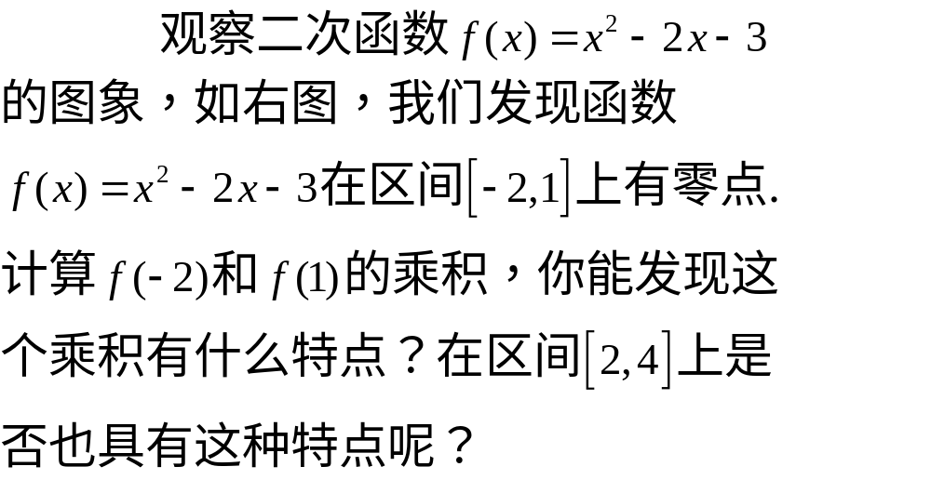
探究
y
5
4
3
2
1
-2
-1
1
2
3
4
5
x
-1
-2
-3
-4

Slide 12
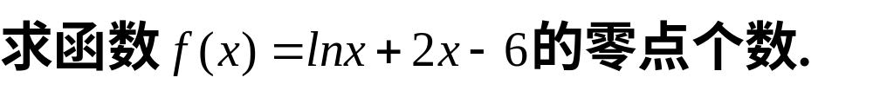
例

Slide 13
练习
若方程2ax²－x－1＝0在(0,1)内恰有一解，
则a的取值范围是 ( )
A. a＜－1 B. a＞1
C. －1＜a＜1 D. 0＜a＜1

Slide 14
课 堂 小 结
1. 知识方面：
零点的概念、求法、判定；

Slide 15
课 堂 小 结
1. 知识方面：
零点的概念、求法、判定；
2. 数学思想方面：
函数与方程的相互转化，即转化思想；
借助图象探寻规律，即数形结合思想.

Slide 16
课 后 作 业
1. 阅读教材P.86~ P.88.
2. 《习案》3.1第一课时.

Slide 17
思考题
若函数f(x)＝x²－ax－b的两个零点是2和3，
求log_{a}25＋b².

